Slide 1

MULTIVERSIDAD LATINOAMERICANA
CAMPUS VERACRUZ
FÍSICA II
Aplicaciones de las batas antiestáticas
Docente: José Antonio
Villalobos Mendoza

Slide 2

Aplicaciones de las batas antiestáticas
Diversas son las aplicaciones que tienen las batas antiestáticas.

Slide 3
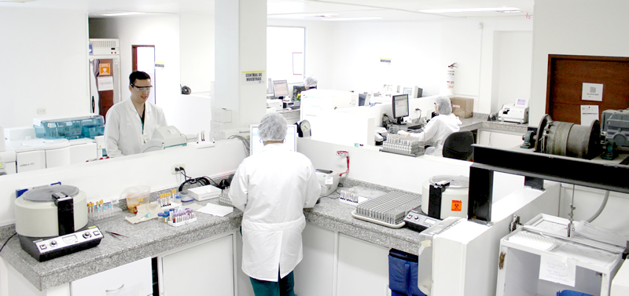
Por lo general se utilizan en laboratorios, industrias y diferentes cuartos libres de estática que requieren permanecer así, por lo que se utilizan batas antiestáticas para permitir el acceso a ellos.

Slide 4
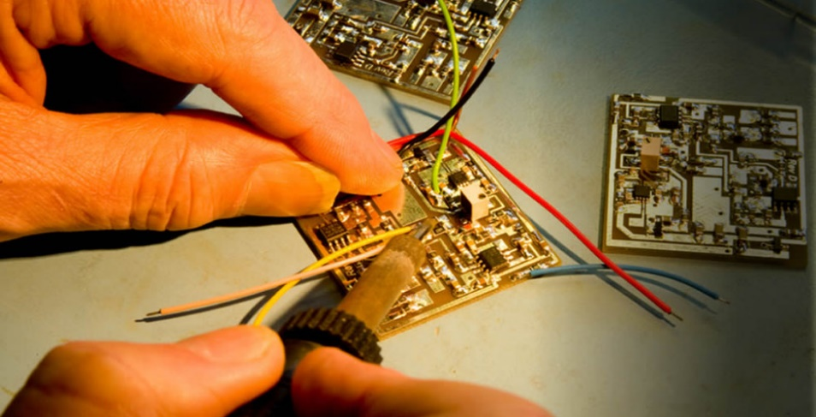
Otras aplicaciones son:
Manipulación de componentes electrónicos.
Muchos componentes electrónicos tienen partes muy sensibles a la electricidad estática.

Slide 5
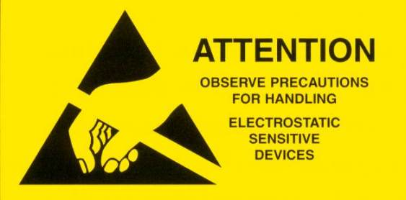
Si las prendas de vestir de quien manipula estos componentes llevan carga estática se podría afectar su funcionamiento.

Slide 6
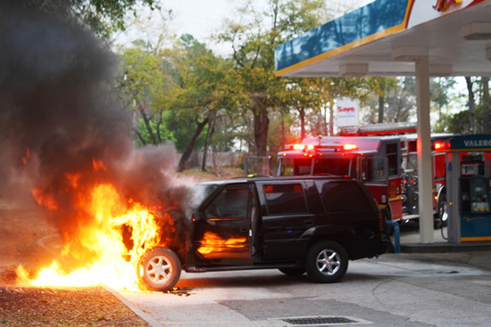
Contacto con combustibles.
Cuando alguien entra en contacto con combustibles, como el caso de los despachadores de gasolina, la presencia de estática en su ropa puede provocar una chispa que origine un accidente como un incendio.

Slide 7
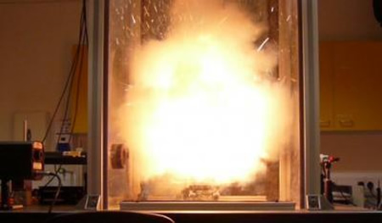
Industria química.
El constante contacto con materiales químicos inflamables y explosivos es un riesgo en sí mismo.
Este riesgo aumenta considerablemente con la posibilidad de que la estática de la ropa produzca una chispa.

